Slide 1
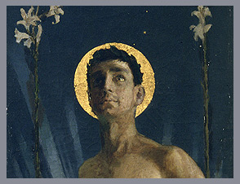
Symbolismi

Slide 2
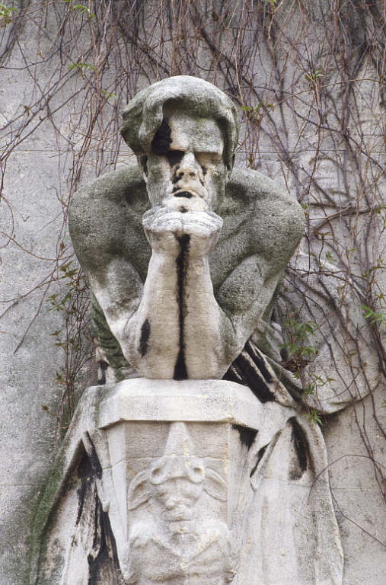
”Ihminen elää symbolien metsässä. Runoilijan tehtävä on tavoittaa symbolien maailma ja luoda siihen järjestys.”
Charles Baudelaire: Pahan kukkia

Slide 3
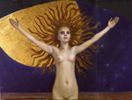
Taide on korkeampi todellisuus arjen yläpuolella
Taiteen avulla voi saada kosketuksen muihin maailmoihin ja toisiin todellisuuksiin
Taide korvaa uskonnon
Esim. Gallen-Kallela: ”Teos kuvaa taiteilijan omien sanojen ylösnousemusta. Taide ja uskonto ovat hyvin lähellä toisiaan. Ajattelen, että on ollut jonkinlainen korkea ajatus, joka on asunut ihmisten sielussa... jolle ei voinut antaa muuta muotoa kuin taiteen kautta.”
Eino Leino: Helkavirsiä

Slide 4
Symbolismin poetiikkaa
Vältettävä kronologiaa ja loogisia jaksoja: mahdollisuus ajattoman runomaailman luomiseen
Metonymiat tyypillisiä (esim. harjan hulmahdus = hevonen)‏
Tyypillinen aihe = MATKA (halu paeta rahan ja ahneuden hallitsemaa ympäristöä)‏
Aisteihin vetoavat runokuvat eli synestesia (äänet, tuoksut ja värit vastaavat toisiaan, esim. tuoksu soi/laulaa)‏

Slide 5
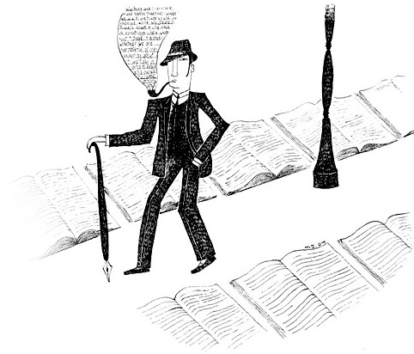
FLANEERAAMINEN symboloi yhteiskunnan mutkikkaita rakenteita

Slide 6
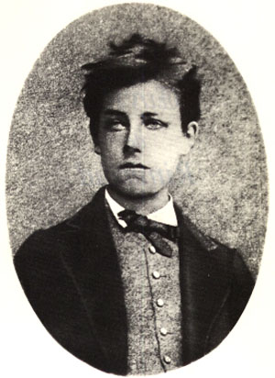
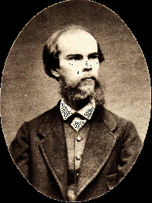
RAJOJEN RIKKOMINEN
Elämässä ja runoudessa
Alkoholi, huumeet, irstailu
Arthur Rimbaud: Kausi Helvetissä
Paul Verlaine: Saturnisia runoja

Slide 7
RIMBAUD & VERLAINE
Vuonna 1871 nuori Arthur Rimbaud tapasi alkoholisoituneen runoilija Paul Verlainen, jonka runokokoelma oli oikeuden päätöksellä kielletty. Verlaine jätti perheensä ja muutti teini-ikäisen Rimbaud'n kanssa Lontooseen elämään boheemielämää. Kun mustasukkainen Verlaine ampui pistoolilla Rimbaudia käteen, Rimbaud palasi Ranskaan perheensä luokse ja viimeisteli kokoelmansa Kausi helvetissä. Verlaine vapautettiin myöhemmin vankilasta hänen käännyttyään katolilaiseksi.

Slide 8
MODERNISMI, 1920
Yhteiskunnan ja kirjallisuuden murros
Tieteelliset oivallukset, tekniikan kehitys, maailmansodat...
Rationaalinen ihmiskäsitys kyseenalaistunut
Jyrkkä katkos menneeseen
Kirjalliset kokeilut

Slide 9
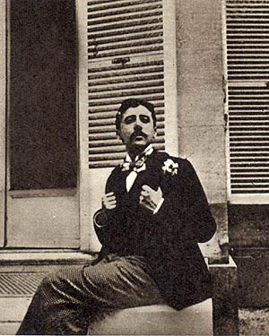
”Todellisuus on kaikille yhteinen mutta jokaiselle erilainen.”
Marcel Proust: Kadonnutta aikaa etsimässä

Slide 10
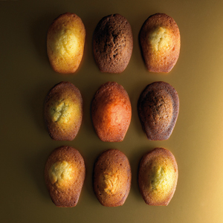
Modernismille tyypillistä
Loogisesti etenevä juoni hajoaa, tajunnanvirtatekniikka
Katkelmat valottavat ihmisen sisintä tai miljöötä
Ulkoiset tapahtumat ovat tarpeen vain ihmisten ajatusten, muistojen ja mielikuvien laukaisijoina
Ajan suhteellisuus
Lyriikassa vapaa mitta!

Slide 11
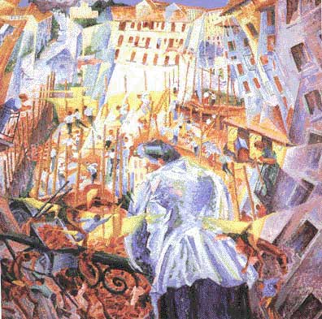
Futurismi
Nopeat rytmikuviot
Äänteillä leikittely
Rikkonaiset lauserakenteet
Koneiden ja kaupunkien palvonta

Slide 12
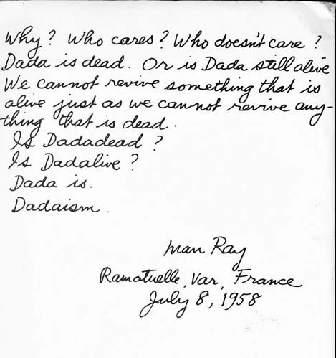
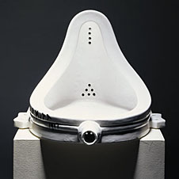
DADAISMI
Runot koostuvat äänteistä,
irrallisista sanoista ja lauseista,
joiden välillä ei ole loogista
yhteyttä

Slide 13
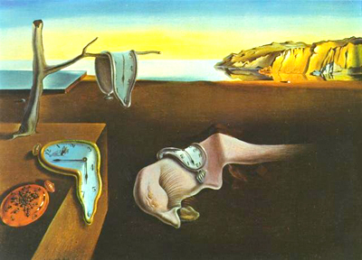
SURREALISMI
Ranskassa symbolismin ja dadaismin pohjalta syntynyt liike, joka hyökkäsi rationalismia ja realismia vastaan
Epätodellinen ajan ja tilan käsittely
Alitajunta ohittaa järjen

Slide 14
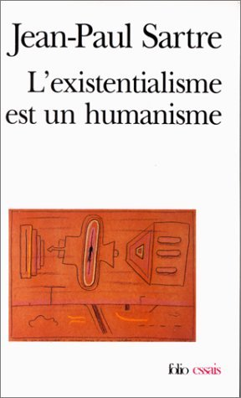
Eksistentialismi
Ihmisellä ei ole mitään itsensä ulkopuolista, mihin nojata.
Ei ole valmiiksi annettuina merkityksiä/moraalia.
Valinnanvapaus ja vastuu
Sartre: Inho

Slide 15
Postmodernismi
Modernin aikakausi muuttamassa muotoaan tai päättymässä
Koko todellisuus on kyseenalaistettava, kaikki on keinotekoista
Tietoisuus fiktiivisyydestä: lukijan on tiedostettava olevansa tekemisissä tekstin kanssa
Intertekstuaalisuus, leikilliset ratkaisut, tulkinnat tulkittaviksi: parodia ja pastissi tyypillisiä lajeja, esim. Gerberin Barry Trotter

Slide 16
Uusi romaani
Perinteisen romaanin aineksista kieltäydyttävä. Illuusio kirjallisuudesta todellisuuden heijastajana särjettävä.
Johdonmukainen kerronta, kaikkitietävä kertoja ja ristiriidattomat henkilöhahmot hylättävä.
”Kirjailija ei voi sitoutua mihinkään muuhun kuin kirjallisuuteen. Lukija on pakotettava ottamaan etäisyyttä tekstiin ja tarinaan.” Alain Robbe-Grillet (Labyrintissä)
”Kirjallista kirjallisuutta” Roland Barthes (Tekijän kuolema, tekstin syntymä)

Slide 17
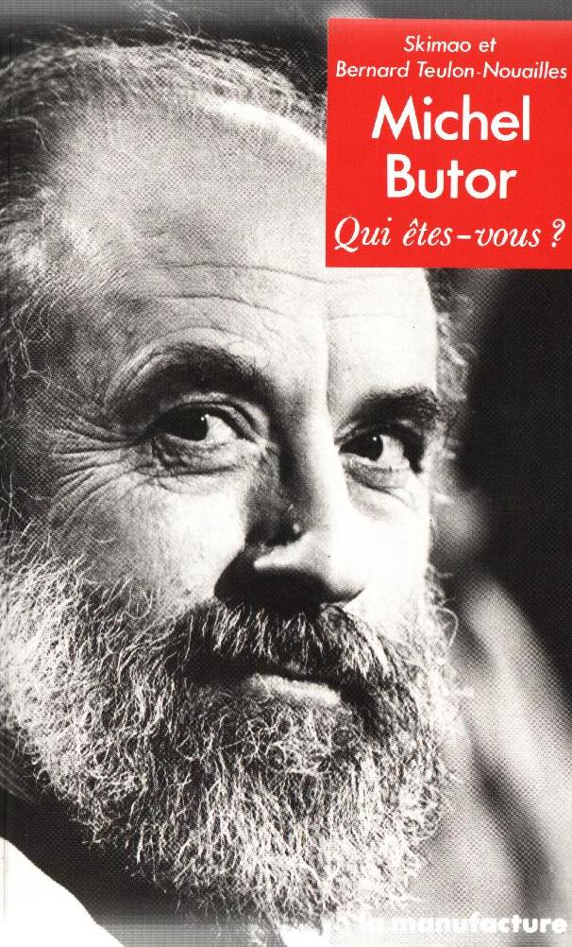
Esineromaani
Korostetaan esineiden kuvausta sen sijaan, että kuvattaisiin niitä tietyn subjektin havaitsemina.
“Kirjailija johtaa asioiden kuiskeen puheeksi asti.”
Michel Butor: Tänä yönä nukut levottomasti

